Slide 1
Počátky písemnictví na Litvě

Slide 2
Písemnictví
Litevské staré písemnictví zkoumá… (co?)

Slide 3
Písemnictví
Vznik prvních psaných památek na Litvě se datuje do doby….
V jakém jazyce jsou napsány?

Slide 4
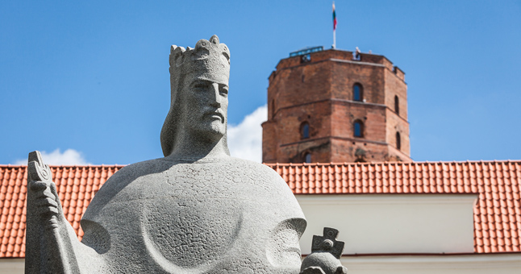
První a jediný litevský král se jmenoval …………..
Žil v letech ………………….
Korunován na krále roku ………………………

Slide 5
Mindaugas (1200 – 1263)
První a jediný litevský král. Tvůrce litevského státu.
1251 pokřtěn.
1253 korunován na krále.

Slide 6
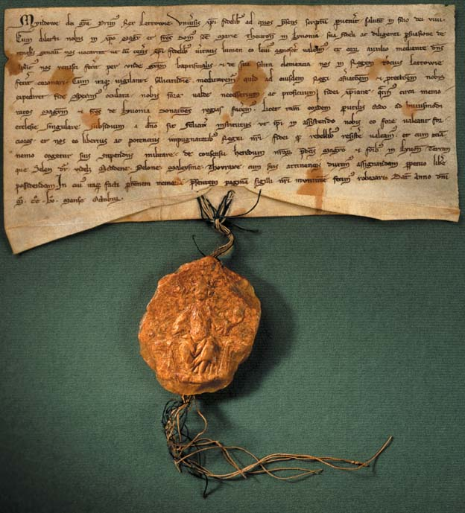
Midaugasovy dopisy
Kolik známe Mindaugasových dopisů?
V jakém jazyce byly napsány?
Kde se Mindaugas vzdělával, aby mohl tyto dopisy napsat?
Jaký byl historický a politický kontext pro vznik těchto dopisů?

Slide 7
Midaugasovy dopisy
Známe devět Mindaugasových dopisů
Jsou napsány ve středověké latině.
Nevzdělával se nikde. Dopisy vyhotovila jeho kancelář.
Diplomatickou korespondenci podnítila snaha vyřešit konflikt s katolickou Evropou a odolat náporu z Livonska.

Slide 8
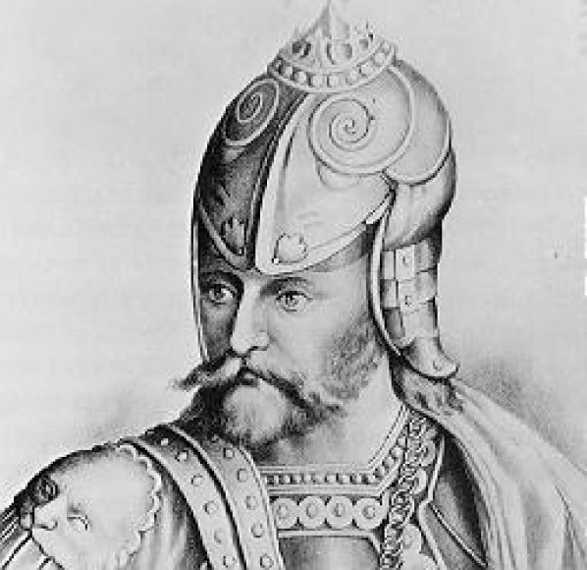
Druhý litevský král se jmenoval……..

Slide 9
Velkokníže Gediminas žil v letech…………
Křesťanství přijal roku ………………………..
Jaký byl Gediminasův rodinný vztah k Mindaugasovi?
Co znamená, když se říká, že Gediminas je zakladatel hlavního města Vilniusu?

Slide 10
Velkokníže Gediminas žil v letech 1275-1341
Křesťanství nikdy nepřijal.
Jaký byl Gediminasův rodinný vztah k Mindaugasovi? Žádný.
Co znamená, když se říká, že Gediminas je zakladatel hlavního města Vilniusu? Přenesl do Vilniusu své sídlo. První zmínka o Vilniusu se datuje do roku 1323.

Slide 11
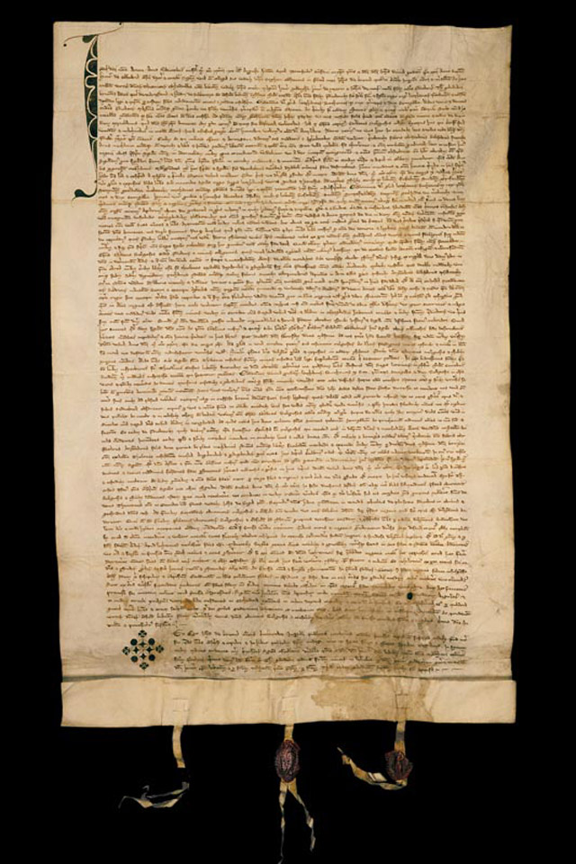
Gediminasovy dopisy
Kolik známe Gediminasových dopisů?
V jakém jazyce jsou napsány?
Čím se po jazykové stránce liší od Mindaugasových dopisů?

Slide 12
Gediminasovy dopisy
Známe šest Gediminasových dopisů z období 1323-1324
Jsou napsány ve středověké latině.
Po jazykové stránce vykazují větší míru individuálního projevu.

Slide 13
Gediminasův dopis
Gediminas, z Boží vůle král Litevců a Rusů, vládce a kníže Zemgaly, posílá pozdravy všem učeným mužům dominikánského řádu, magistrům všech jeho provincií a také všem bratrům a zejména Saskému magistrovi a jeho podřízeným.
Nechť se vaše vznešená a zkušená učenost dozví, že jsme vyslali své posly s našim dopisem k našemu slavnému Otci panu papeži Janovi, aby nás oděl nejlepším rubášem, a očekáváme jeho vyslance každým dnem a to s velkou pokorou a nedočkavostí, neboť z příklonností našeho Pána Ježíše Krista budeme připraveni vždy plnit jeho vůli. Proto si přejeme pozvat k nám biskupy, kněze a mnichy, pouze z výjimkou těch, kteří svoje kláštery prodávají a chystají kněžím smrt; chceme bránit církevní práva, mít duchovenstvo v úctě a šířit větší boží slávu. Proto vás žádáme, abyste toto ohlásili lidem ve všech městech, panstvích a vesnicích, kde budete kázat. Pokud by se našli ochotní rytíři a zbrojnoši, zaopatříme je příjmy a půdou v takové míře, v jaké si jen budou přát. Kupcům, kovářům, kolářům, výrobcům kuší, švecům a jiným řemeslníkům dovolujeme svobodně jet do našeho panství a také kdykoliv jej opustit společně se svými ženami a dětmi a to bez žádných poplatků, mýtného a jakýchkoliv dalších překážek.

Slide 14
Gediminasův dopis
Ačkoliv křižáci spálili naši pečeť, aby nás ponížili a také snad proto, aby přerušili započatou božskou práci a lid ponechali v slepotě, přesto tento svůj dopis pečetíme stejnou pečetí, stejně jako jsme kázali přiložit pečeť také k dopisu pro našeho nejmilejšího Apoštolského Otce, abychom takto jej [tzn. dopis] chránili a prokázali jeho důvěryhodnost. Dříve se železo přemění na vosk a voda se stane ocelí, než abychom odvolali naše slovo. Každý, kdo poškodí tento list nebo pečeť, je lhář, uctívač ďábla, bourač víry, podvodník, heretik a člověk prostý jakékoliv cti.
Dáno léta páně 1323 [v našem městě Vilniusu]

Slide 15
Gediminasův dopis
V textu je mnohem patrnější aktivní jazyková „přítomnost“ samotného vládce: to už není jen diplomaticky přesná formule (jako v případě Mindaugase), ale stylisticky poměrně výrazný text. Domníváme se, že v závěru použité přirovnání je autorské, tzn. že písař tady věrně přeložil slova knížete:
„Dříve se železo přemění na vosk a voda se stane ocelí, než abychom odvolali naše slovo.“

Slide 16
Gediminasův dopis
Co lze z textu odvodit:
Vilniuský knížecí dvůr má kontinuální diplomatické vztahy se Západní Evropou a má odborníky na latinu a němčinu.
Gediminas vyjadřuje svou ochotu přijmout křesťanskou víru, ale zatím křesťanem není.
Gediminas toleruje a podporuje křesťanství, ale neslibuje mu výsadné postavení vůči staré litevské víře nebo byzantskému ritu.
Gediminas usiluje o technologickou modernizaci státu: zve především řemeslníky.

